Slide 1
HY-HIGH-Alpha :: Selfie_Drone
강화학습을 사용한 Selfie_Drone

Slide 2
Selfie_Drone :: 구동방식
Google Opensource , SSD(single shot detection)방법의 object_detection을 이용 하여 사람만을 detection 하고 토픽으로 detection된 박스의 정보를 퍼블리시 한다.
토픽을 강화학습 노드에서 서브스크라이브 하여 output으로 드론의 제어값(x,y,z)를 퍼블리시 한다.
제어값을 드론의 픽스호크가 받아 실제 드론이 움직여 target 값에 도달하면 사진을 찍는다.

Slide 3
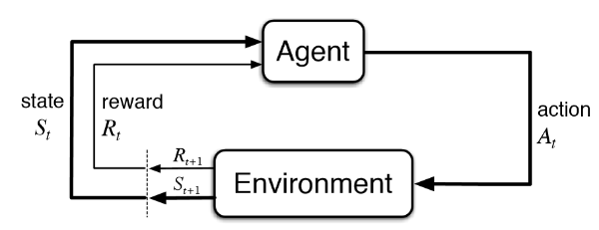
HY-HIGH-Alpha
Selfie-Drone
상태(state)
드론이 보는 카메라 환경 속 사람의 위치에 따른 표준화 값 (0에서 1 사이의 값)
x_mid
y_mid
box_size
행동(action)
드론의 현재 위치 + 네트워크 연산후의 값
From geometry-msgs import posestamped.msg
Msg.header.stamp=ros::time::now()
Msg.pose.position.x=random()
Pose_pub.publish(msg)
(c++)
에이전트(Agent)
환경 속 드론의 행동을 정의 함
보상(reward)
Target 값과 실제값에 차이에 따른 보상(-),
target에 도달 하였을시의 보상(+) 등
(-): (10(x_target-x_mid))^2
(+): 차이가 일정범위 안쪽일때 차이가 적을 수록 큰 보상
환경(Environment)
드론의 학습을 위한 상태 , 다음상태 , 보상 등을 정의함

